Slide 1


Sistem Mühendisliği
Hazırlayan : Mehmet Akif Seçkin

Slide 2

İçindekiler
Sistem Mühendisliği Nedir & Neden Gereklidir?
INCOSE ve SE Handbook Rehberi
Sistem Mühendisliği Uygulama Alanları
Sistemler Sistemi (System of Systems - SoS)
Sistem Ömür Yaşam Döngüsü Süreçleri
Sistem Geliştirme Modelleri (Şelale, Spiral, V Model)
Gereksinim Mühendisliği ve Yönetimi
Model Tabanlı Sistem Mühendisliği (MBSE)

Slide 3


Sistem Mühendisliği Nedir?
Sistem Mühendisliği Nedir?
Neden Gereklidir?
Sistem Mühendisliği, karmaşık sistemlerin tüm yaşam döngüsü boyunca başarılı bir şekilde tasarlanmasını, entegre edilmesini ve yönetilmesini sağlayan disiplinlerarası bütünsel bir yaklaşımdır.
Artan Karmaşıklık Yönetimi: Günümüz teknolojik ürünleri binlerce alt bileşenden oluşur. Bu bileşenlerin uyumunu garanti eder.
Maliyet ve Risk Reddi: Hataları tasarım aşamasında tespit ederek geç aşamalarda çıkacak yıkıcı maliyetlerin önüne geçer.
Müşteri ihtiyaçlarını ve teknik gereksinimleri tanımlayarak; donanım, yazılım, insan faktörü ve süreçleri bir bütün olarak ele alır.
Paydaş Hizalaması: Müşteri beklentileri ile mühendislik çıktıları arasında köprü kurar.

Slide 4

INCOSE ve SE Handbook
INCOSE Nedir?
INCOSE (International Council on Systems Engineering), sistem mühendisliği disiplinini geliştirmek ve standartlaştırmak amacıyla kurulmuş küresel bir uluslararası kuruluştur.
Örnek: Bir savunma sanayi projesinde farklı disiplinlerin (yazılım, mekanik, elektronik) ortak bir dil ve standart adımlarla çalışmasını INCOSE kılavuzları düzenler.
System Engineering Handbook
INCOSE tarafından yayımlanan bu rehber, ISO/IEC/IEEE 15288 standardına dayanır. Sistem yaşam döngüsü süreçlerini, teknik analiz yöntemlerini ve en iyi mühendislik uygulamalarını içeren temel başvuru kaynağıdır.

Slide 5



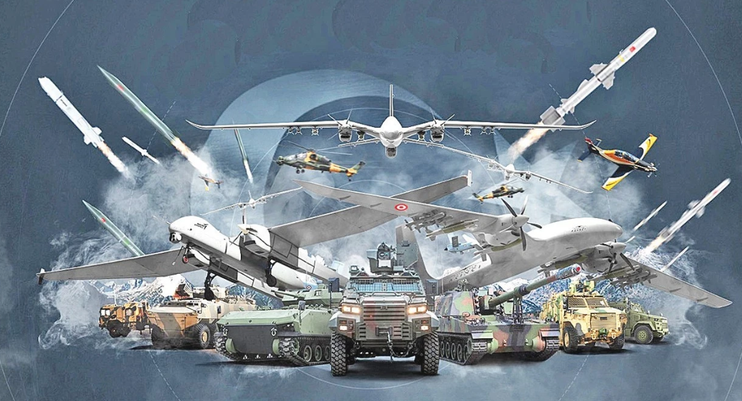
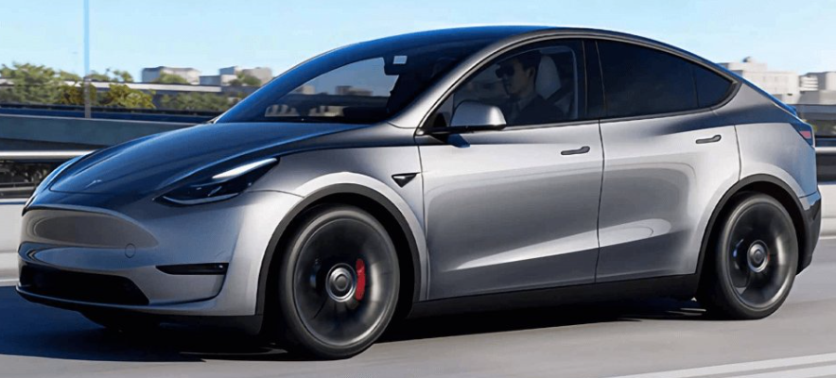

Sistem Mühendisliği Uygulama Alanları
Havacılık ve Savunma
Otomotiv ve Mobilite
Sağlık ve Biyotıp
Savaş uçakları, insansız hava araçları (İHA) ve füze sistemleri gibi sıfır hata toleranslı ve yüksek güvenlik gerektiren projelerde kritik rol oynar.
Otonom sürüş sistemleri, elektrikli araç batarya yönetim sistemleri ve karmaşık araç içi haberleşme mimarilerinin geliştirilmesinde uygulanır.
Cerrahi robotlar, MR cihazları ve hasta takip altyapıları gibi kritik tıbbi cihazların donanım-yazılım entegrasyonu ve onay süreçlerinde kullanılır.

Slide 6
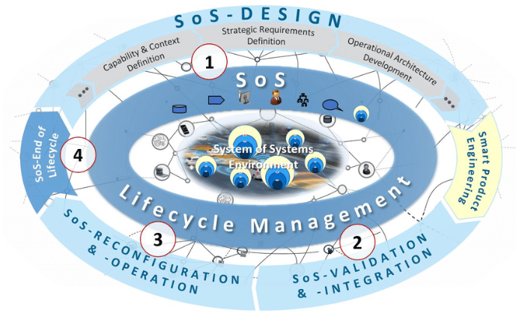
Sistemler Sistemi (SoS)
Nedir ve Neler Dikkat Edilmeli?
Tanım: Kendi başına bağımsız çalışan birden fazla karmaşık sistemin, daha büyük ve benzersiz bir amacı gerçekleştirmek üzere bir araya gelmesiyle oluşan yapıdır. (Örn: Akıllı Şehirler, Ağ Merkezli Savunma Sistemleri).
So
Geliştirirken Dikkat Edilecek Hususlar:
•
Bağımsız Operasyon: Alt sistemler ana sistemden bağımsız da çalışabilmelidir.
•
Birlikte Çalışabilirlik (Interoperability): Ortak protokoller ve standart arayüzler şarttır.
•
Evrimsel Gelişim: Yapı sürekli değişir; esnek mimari tasarlanmalıdır.

Slide 7
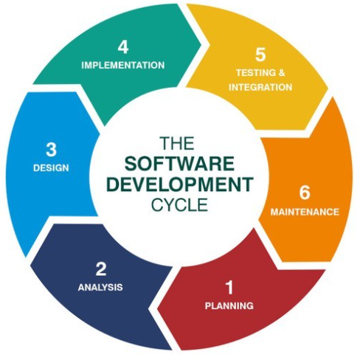
Sistem Ömür Yaşam Döngüsü
1. Planning (Planlama): İhtiyaçların belirlenmesi, fizibilite çalışmaları ve konsept mimarinin oluşturulması.
2. Analysis (Analiz): Kullanıcı ve sistem ihtiyaçları (gereksinimleri) detaylıca toplanır
3. Design (Tasarım): Sistem mimarisi, veritabanı yapısı ve ekran/arayüz tasarımları hazırlanır.
4. Implementation (Ugulama/Kodlama): Tasarıma uygun olarak kodlar yazılır,bileşenler üretir.
5. Testing & Integration (Test ve Entegrasyon): Yazılan parçalar birleştirir, hatalar (bug) bulunup düzeltilir.
6. Maintenance (Bakım): Sistem canlıya alındıktan sonra çıkan hatalar çözülür , güncellemeler yapılır.

Slide 8
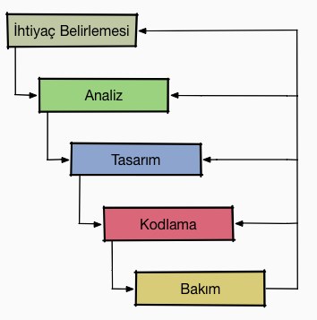

Geliştirme Modelleri
Şelale (Waterfall) Modeli
Açıklama: Doğrusal ve ardışık ilerleyen geleneksel modeldir. Bir faz tamamlanmadan diğerine geçilmez.
Avantajı: Yapısı net, dokümantasyonu güçlü ve yönetimi kolaydır.
Dezavantajı: Değişikliklere karşı esnek değildir; testler en sonda yapıldığı için risk yüksektir.
Örnek: Gereksinimleri kesinleşmiş küçük ölçekli donanım imalatları.

Slide 9
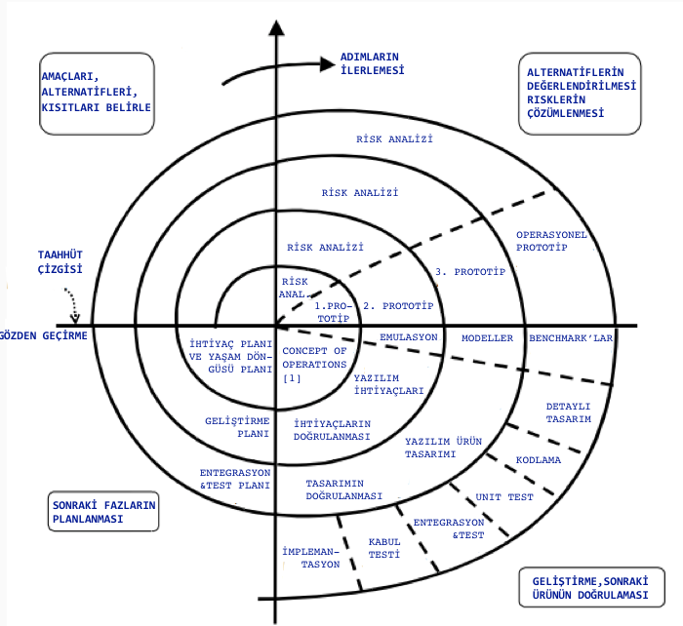

Geliştirme Modelleri
Spiral (Sarmal) Model
Açıklama: Risk analizini merkeze alan, yinelemeli (iterative) bir geliştirme modelidir. Her sarmal bir risk değerlendirmesi ile başlar.
Avantajı: Yüksek riskli projelerde erken müdahale imkanı sunar.
Dezavantajı: Karmaşıktır, maliyetli olabilir ve uzman risk analisti gerektirir.
Örnek: Karmaşık ve yüksek bütçeli savunma yazılım projeleri.

Slide 10
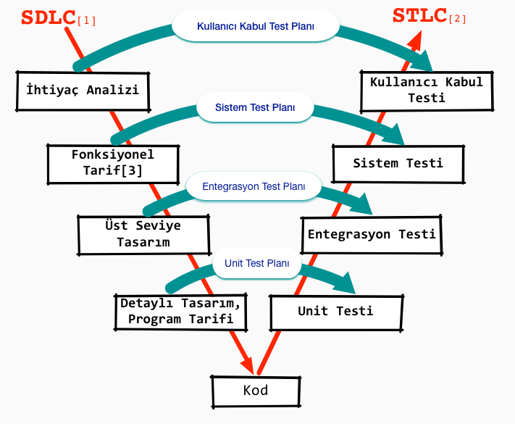
Geliştirme Modelleri
V Model
Çift Yönlü Yaklaşım: Geliştirme (SDLC) ve Test (STLC) süreçlerinin paralel yürütüldüğü disiplinli bir modeldir.
Erken Test Planlaması: Test adımları projenin sonunda değil, sol bacaktaki tasarım adımları yürütülürken planlanır.
Disiplin ve Doğrulama: Her bir tasarım aşamasının sağ bacakta birebir karşılığı olan bir test aşamasıdır.
Örnek: Uçuş esnasında oluşabilecek tek bir yazılım hatası cihazın düşmesine yol açacağı için, riski sıfıra indirmek ve her bileşeni ayrı ayrı doğrulayarak yukarı çıkmak kritk önem taşır.

Slide 11
Detaylı İnceleme: V-Modeli
Orta
Sol bacaktaki tasarım aşamaları ile sağ bacaktaki test aşamlarını birbirine bağlayan hizalama mekanizmadır.
Sol Bacak (Geliştirme/SDLC)
Sağ Bacak (Test/STLC)
Test ve doğrulama (bütünleştirme) sürecidir.
Genel sistemin ihtiyaçlarından başlayıp detaylı kodlamaya doğru gider.
Unit Testi : Yazılan en küçük kod parçasının veya sürücünün doğru çalışıp çalışmadığı test edilir.
İhtiyaç Analizi : Müşterinin veya sistemin neye ihtiyacı olduğu belirlenir.
Entegrasyon Testi : Birbirine bağlanan modüllerin (örneğin iki ayrı kartın veya yazılım bloğunun) birbiriyle uyumu test edilir.
Fonksiyonel Tarif : Sistemin hangi işlevleri yapacağı tanımlanır.
Üst Seviye Tasarım: Sistem mimarisi ve modüller arası ilişkiler çizilir.
Sistem Testi : Tüm sistem bir araya getirilerek bütünüyle doğru çalışıp çalışmadığı test edilir.
Detaylı Tasarım: Modüller içindeki algoritmalar, sürücüler ve veri yapıları detaylandırır.
Kullanıcı Testi : Sistemin müşterinin/kullanıcının en baştaki ihtiyacını karşılayıp karşılamadığı kontrol edilir.
Kod : Tasarlanan yapının somut olarak yazıldığı/üretildiği aşamadır..

Slide 12
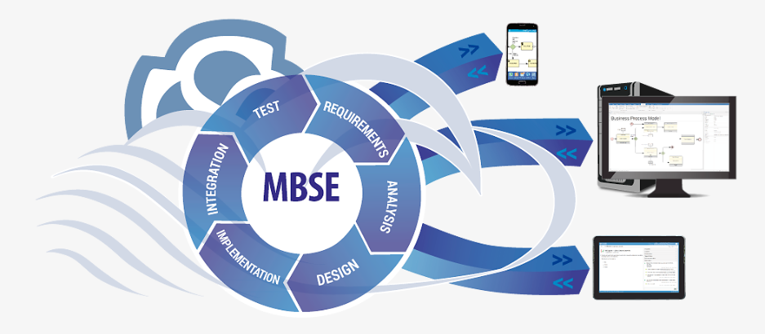
Model Tabanlı Sistem Mühendisliği (MBSE)
MBSE, binlerce sayfalık karmaşık belgeler yerine sistemin tüm yaşam döngüsünü tek bir dijital ve görsel model üzerinden yönetme yaklaşımıdır. Kalın klasörlerin yerini, tüm disiplinlerin ortak konuştuğu dinamik modeller alır.

Slide 13
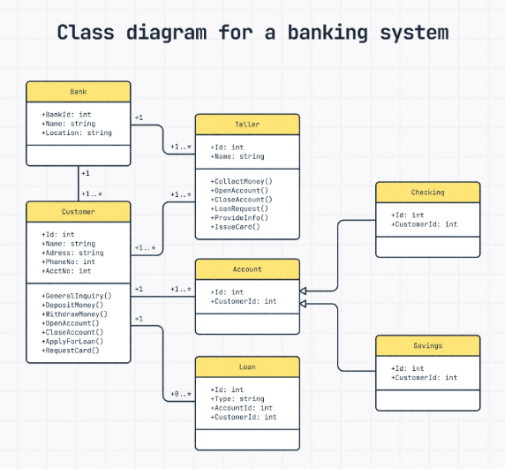
Modelleme Dilleri
UML (Undefined Modeling Language - Birleşik Modelleme Dili)
Aslen yazılım sistemlerini tasarlamak, görselleştirmek ve dökümante etmek için geliştirilmiş standart bir modelleme dilidir.
Örnek : Bir füzenin hedef kilitleme yazılımının iç mimarisi ve karar algoritması,koda dökülmeden önce UML ile modellenir.

Slide 14
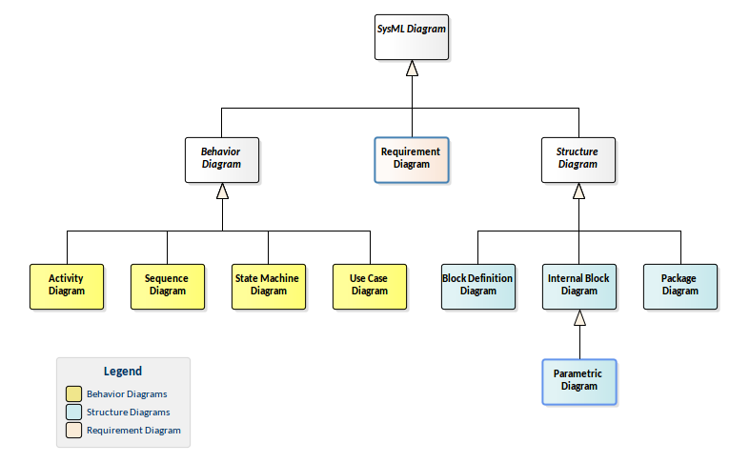
Modelleme Dilleri
SysML (System Modeling Language - Sistem Modelleme Dili)
UML’nin genişletip adapte edilmiş halidir. Yalnızca yazılım değil; yazılım,donanım,mekanik,insan,veri ve süreç içeren
karmaşık “tüm sistemi” modellemek için kullanılır.
Örnek : Bir İHA’nın tamamı SysML ile modellenir. Motorun güç tüketimi,radar sensörünün donanım bağlantıları, kanatçık
mekanizmasının fiziksel limitleri ve yazılımın verdiği kararları tek bir modelde birlikte gösterilir.

Slide 15
Gereksinim Mühendisliği
Uygun Bir Gereksinim Nasıl Olmalı? Net (Açık), Ölçülebilir/Test Edilebilir, Anlaşılır, Çelişkisiz, Gerçekleştirilebilir ve Doğrulanabilir olmalıdır.
Gereksinim Tipleri: Fonksiyonel (Sistem ne yapmalı?), Fonksiyonel Olmayan (Performans, Güvenilirlik, Güvenlik), Arayüz Gereksinimleri ve Kısıtlar.
Geliştirme Adımları: Toplama (Elicitation) → Analiz (Analysis) → Şartnameleştirme (Specification) → Doğrulama (Validation).
Gereksinim Yönetimi: İzlenebilirlik (Traceability) matrisleri ile bir gereksinimin tasarıma ve teste nasıl dönüştüğünün yaşam döngüsü boyunca takibidir.

Slide 16
Teşekkürler

